Slide 1
Основні ознаки вибухових пристроїв і речовин, їхні різновиди та класифікація

Slide 2
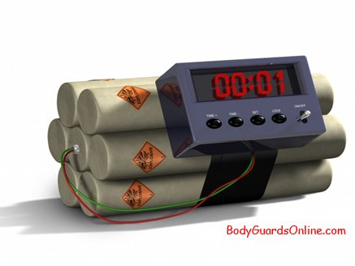
Спільними ознаками, що вказують на можливе віднесення виявлених предметів до вибухонебезпечним є:
1) виявлення в громадських місцях і транспорті безгоспних портфелів, валіз, сумок, коробок, пакетів, ящиків та невпізнаних предметів.
2) виявлення кинутих (безгоспних) автомобілів поблизу місць великого скупчення людей (ринки, вокзали, торгові центри і т.д.);
3) наявність у предмета характерного вигляду штатних боєприпасів;
4) виходить з предмета різкий запах паливно-мастильних матеріалів, розчинників, наявність диму;
5) наявність звуку працюючого годинникового механізму;
6) наявність у предмета елемента (деталей) не відповідають його прямому призначенню (дроти, антени);
7) наявність зв'язків предмета з об'єктами навколишнього оточення у вигляді розтяжок, прикріпленою дроту;
8) значна маса при невеликих розмірах;
9) наявність написів (наклейок) типу: «Бомба», «Тротил», «Заміновано» та ін.

Slide 4
Для вибузового пристрою характерні наступні відмінні ознаки, а саме:
1) одноразовість дії, тобто після спрацьовування вибуховий пристрій руйнується і не підлягає повторному застосуванню;
2) використання енергії вибуху. Для виробництва вибуху використовуються хімічні сполуки, суміші чи інші речовини, здатні до вибуху під впливом зовнішніх імпульсів;
3) виготовлення як промисловим, так і саморобним (кустарним) способом;
4) призначення для ураження людей або знищення, пошкодження різного роду об'єктів в злочинних цілях;
5) заряд вибухового пристрою і засобу його підривання повинні бути об'єднані конструктивно між собою в одну матеріально-технічну систему, придатну для вибуху.

Slide 5
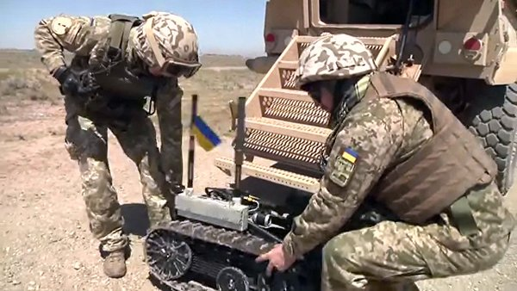
ВИДИ
ВИБУХОВИХ ПРИСТРОЇВ
1.Бойові патрони;
2.Детонатори та запали;
3.Ручні гранати;
4.Протипіхотні міни;
5.Протитанкові міни;
6.Мінометні міни;
7.Касетні боєприпаси;
8.Артилерійські боєприпаси;
9.Авіаційні бомби;
10.Саморобні вибухові
пристрої

Slide 6
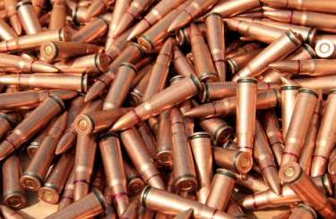
БОЙОВІ ПАТРОНИ

Slide 7
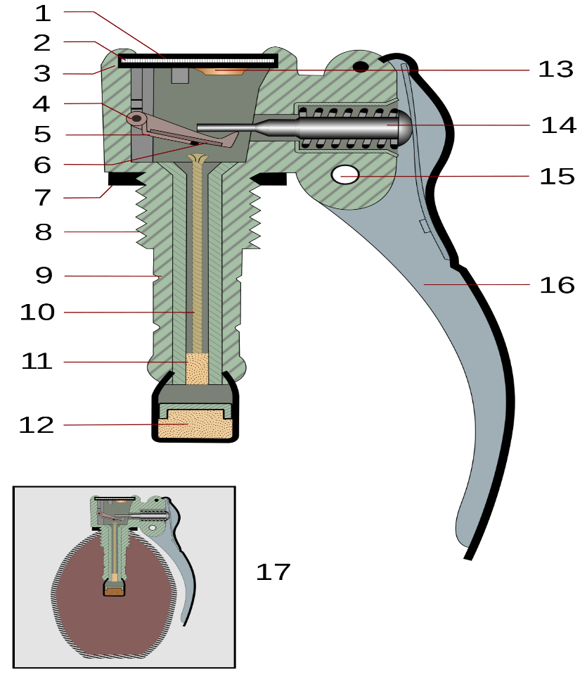
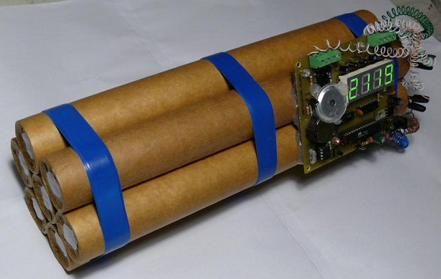
ДЕТОНАТОРИ ТА ЗАПАЛИ

Slide 8
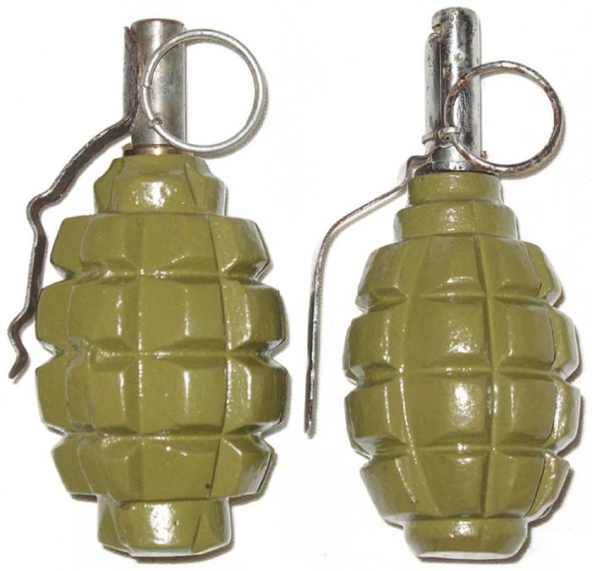
РУЧНІ ГРАНАТИ

Slide 9
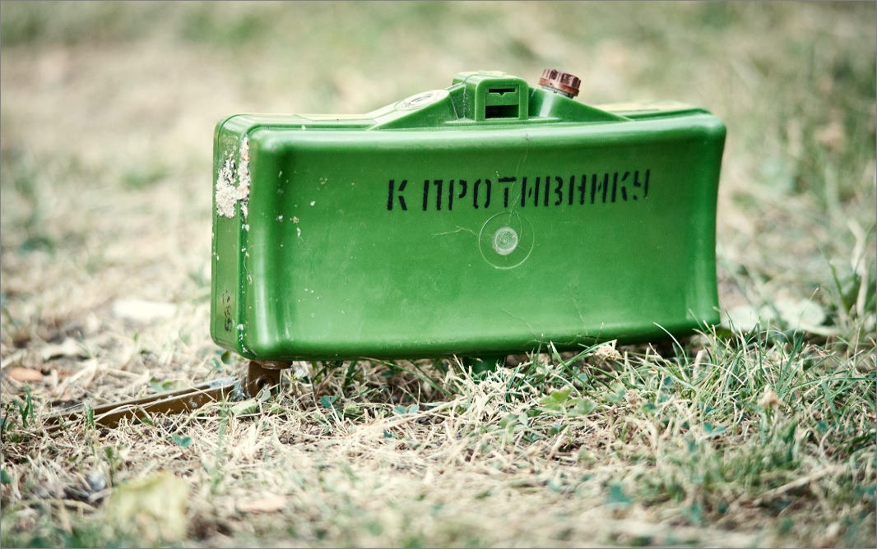
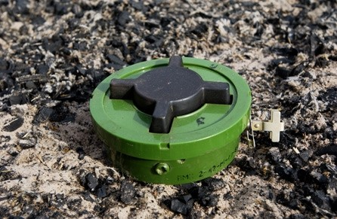
ПРОТИПІХОТНІ МІНИ

Slide 10
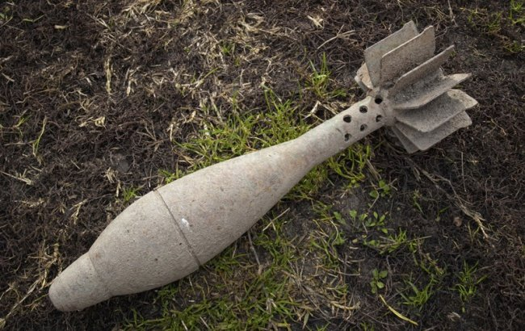
МІНОМЕТНІ МІНИ

Slide 11
КАСЕТНІ БОЄПРИПАСИ

Slide 12
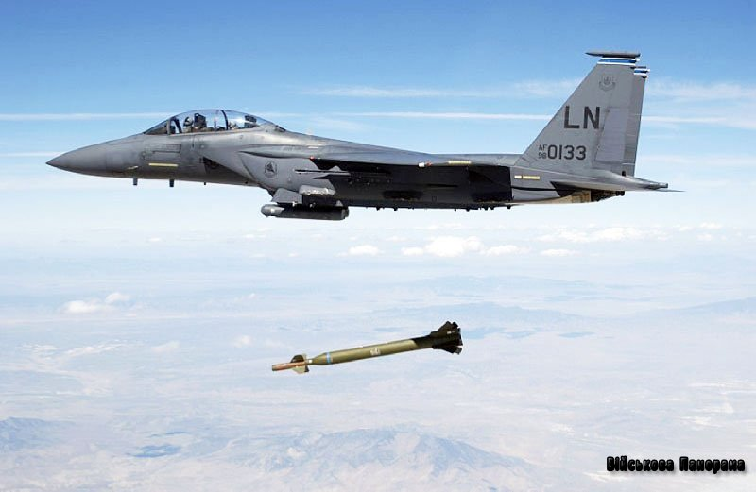
АВІАЦІЙНІ БОМБИ

Slide 13
За способом виготовлення вибухові пристрої поділяють на:
а) промислові (заводські);
б) саморобні;
в) перероблені;
За призначенням вибухові пристрої поділяють на промислові та військові.
За наявністю елементів ураження вибухові пристрої поділяються на споряджені:
а) вражаючими елементами у вигляді шрапнелі, картечі, дробу, кульок від підшипників, гвинтів, гайок, рублених шматків металевого дроту тощо, що розміщуються на поверхні вибухової речовини, в її масі або окремо;
б) осколками запланованого подрібнення, що утворюються за рахунок механічного ослаблення оболонки корпусу шляхом нанесення рифлень (поглиблень) на її зовнішній поверхні (наприклад, корпуси ручних оборонних осколочних гранат РГО чи Ф-1);
в) осколками звичайного подрібнення, коли руйнація оболонки зумовлена конструктивно особливостями пристрою і величиною заряду (оболонка руйнується в місцях найбільшої концентрації напруги).
За видом (способом) вражаючої дії на оточуючі об'єкти всі вибухові пристрої поділяють на: а) осколочні, б) фугасні, в) осколочно- фугасні, г) термічні', ґ) кумулятивні.
За способом керування на: а) керовані, коли вибух здійснюється за командною, шо передається за допомогою радіосигналу чи проводами; б) некеровані, які спрацьовують внаслідок впливу об'єкта враження (людини, транспортного засобу) на чутливі елементи (підривник, замикач) або після сплину встановленого терміну уповільнення (наприклад, часу уповільнення запалу).
За способом підриву на: вибухові пристрої механічного, електричного, вогневого, хімічного і комбінованого підриву.
За способом приведення в дію (залежно від конструкції приводного пристрою і детонатора) на: контактні й безконтактні (дистанційного керування за допомогою радіосигналу, отримуваного в т. ч. з безпілотного літального апарату (БПЛА)

Slide 14
До основних характеристик вибухових речовин належать:
а) чутливість до зовнішніх впливів – здатність вибухових речовин до вибухового перетворення під впливом зовнішніх впливів (початкових імпульсів: удару, тепла, променю вогню);
б) енергія (теплота) вибухового перетворення (потенційна енергія) – кількість тепла, яке виділяється при вибуху 1 кг вибухової речовини у постійному обсязі без виконання механічної зовнішньої роботи (виражається в ккал/г);
в) швидкість детонації – швидкість поширення детонаційної хвилі зарядом вибухової речовини;
г) бризантність – здатність вибухової речовини подрібнювати під час вибуху предмети, шо потрапляють у зону враження;
г) фугасність (працездатність) – здатність вибухової речовини до руйнації й викиду матеріалу того або іншого твердого середовища, в якому відбувається вибух. Мірою фугасності слугує обсяг воронки викиду, віднесений до ваги заряду вибухової речовини. Слідами фугасної дії є: воронка (заглиблення) в грунті чи інших поверхнях, переміщення в просторі елементів оточуючого середовища, руйнування чи деформація окремих предметів у зоні дії вибуху, ураження людей і тварин різного ступеня тяжкості.

Slide 15
КЛАСИФІКАЦІЯ ВИБУХОВИХ РЕЧОВИН
Вибухові речовини, які застосовуються для проведення підривних робіт та спорядження різних боєприпасів розподіляються на три основні групи: - ініціюючі (гримуча ртуть, азид свинцю, тенерес); - бризантні (амоніти, тротил, ТЕН, гексоген, пластит); - метальні (пороха, ракетне паливо).

Slide 16
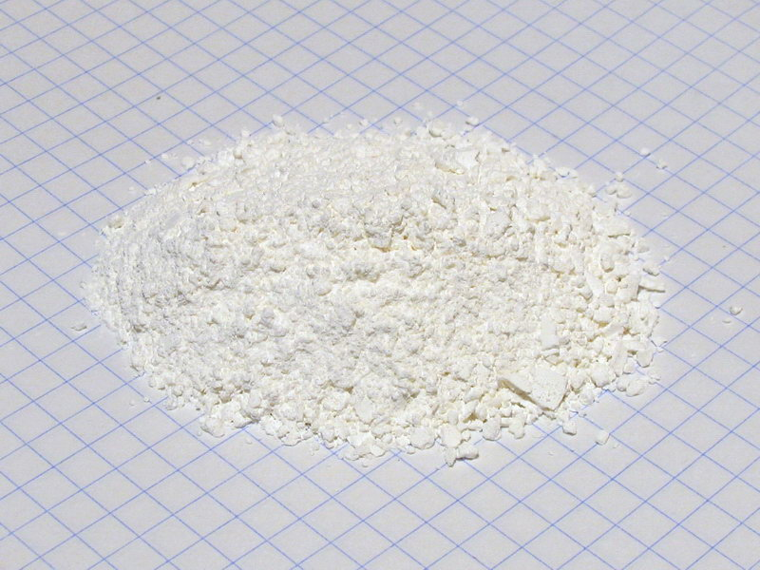
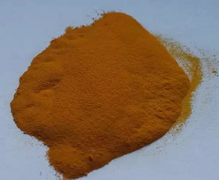
ІНІЦІЮЮЧІ ВИБУХОВІ РЕЧОВИНИ
Призначені для збудження (ініціювання) вибухового перетворення в зарядах
ВР і запалювання порохів (в капсулях-детонаторах, запалів).
Основними ініціюючими вибуховими речовинами є:
- гримуча ртуть; - азид свинцю; - тенерес.

Slide 17
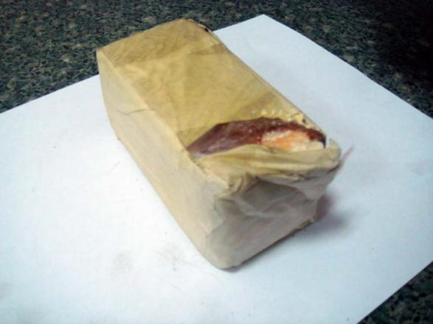
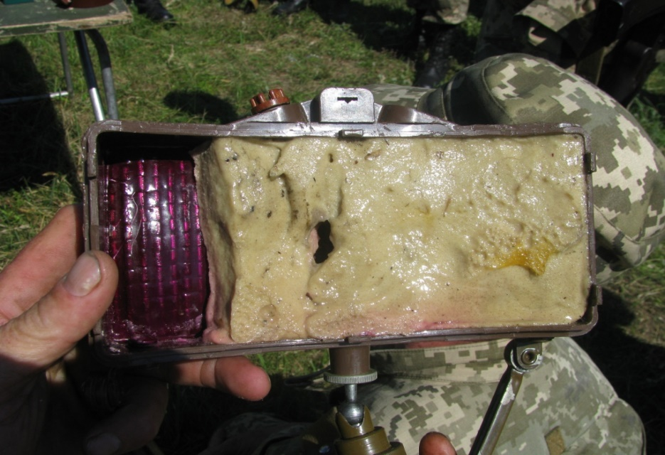
БРИЗАНТНІ ВИБУХОВІ РЕЧОВИНИ ПІДВИЩЕНОЇ ПОТУЖНОСТІ
Застосовується для виготовлення проміжних детонаторів в різних боєприпасах і для спорядження деяких типів капсулів-детонаторів.
Гексоген

Slide 18
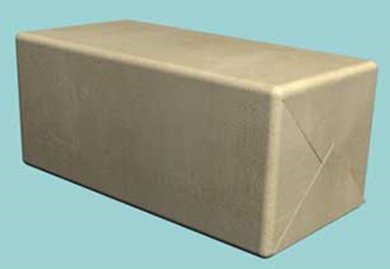
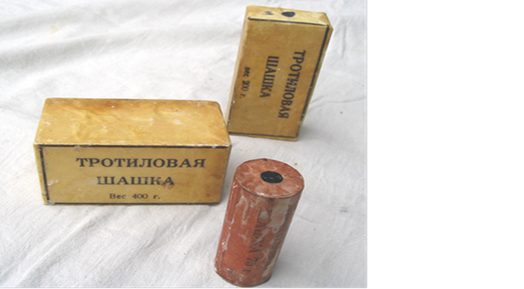
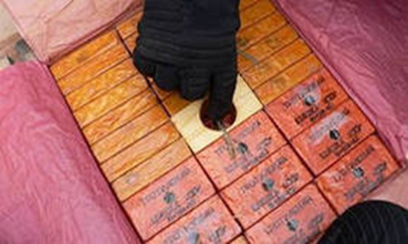
БРИЗАНТНІ ВИБУХОВІ РЕЧОВИНИ НОРМАЛЬНОЇ ПОТУЖНОСТІ
Застосовуються для підривних робіт і спорядження більшості боєприпасів.
Тротил, як правило, застосовується у вигляді пресованих підривних шашок:
- великих – розмірами 50х50х100 мм і вагою 400 г;
- малих – розмірами 25х50х100 мм і вагою 200 г;
- бурових (циліндричних) – довжиною 70 мм, діаметром 30 мм і вагою 75 г.

Slide 19
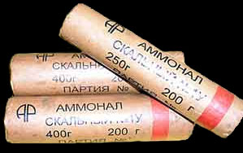
Бризантні вибухові речовини пониженої потужності
Призначені для проведення підривних робіт в ґрунтах, а також для спорядження імітаційних засобів і для виготовлення різних фугасів.
До них відносяться:
аммоніти;
динамони;
аммонали.
Основним складовим елементом є аміачна селітра.

Slide 20
Метальні вибухові речовини
Метальними ВР (порохами) називаються вибухові речовини, основної формою вибухового перетворення яких є горіння.
Порохи поділяються на: - димні;
- бездимні.
Димний порох у підривній справі застосовується в основному у вибивних зарядах осколкових мін, в сигнальних мінах і підривниках реактивних зарядів, а також у вогнепровідних шнурах.
Являє собою механічну суміш з калієвої селітри (75%), дерев'яного вугілля (15%) і сірки (10%).
Бездимні пороха застосовуються для виготовлення зарядів, що використовуються в різних реактивно-метальних установках, а також в артилерійських і стрілецьких боєприпасах.

Slide 21
ДЯКУЮ ЗА УВАГУ!

